Slide 1
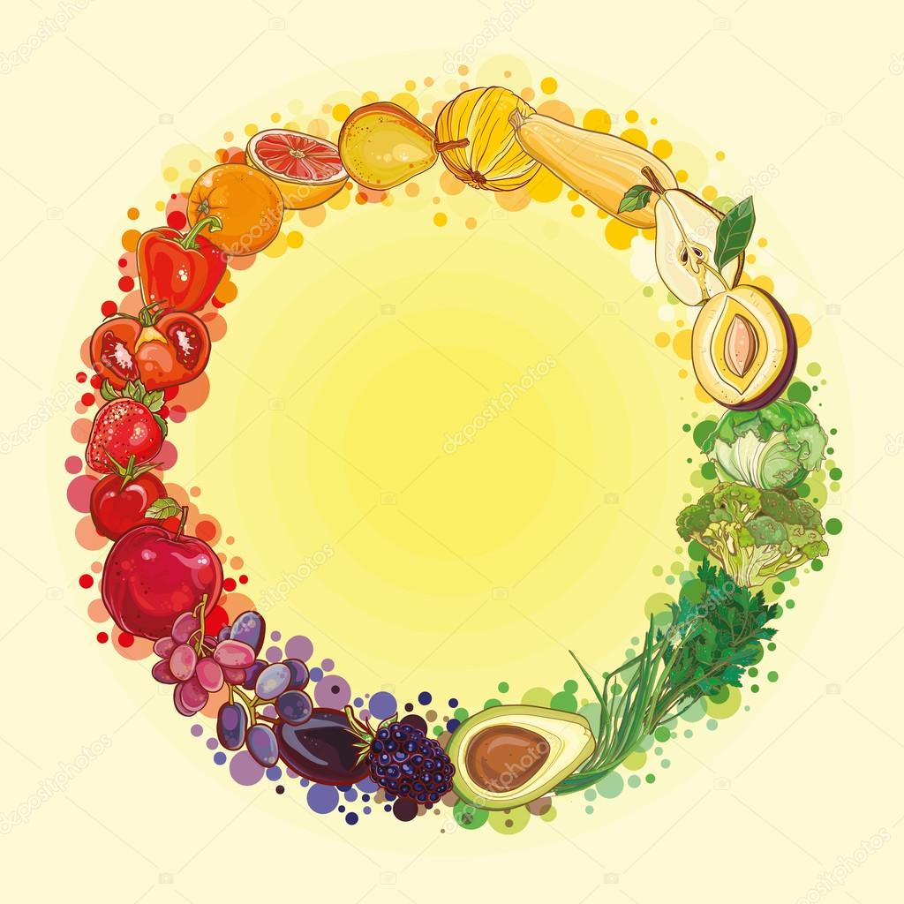
МАСТЕР-КЛАСС «БУДЬТЕ ЗДОРОВЫ!»
Подготовила воспитатель
Умарова Д.С.
МБДОУ «ЦРР детский сад № 87»

Slide 2
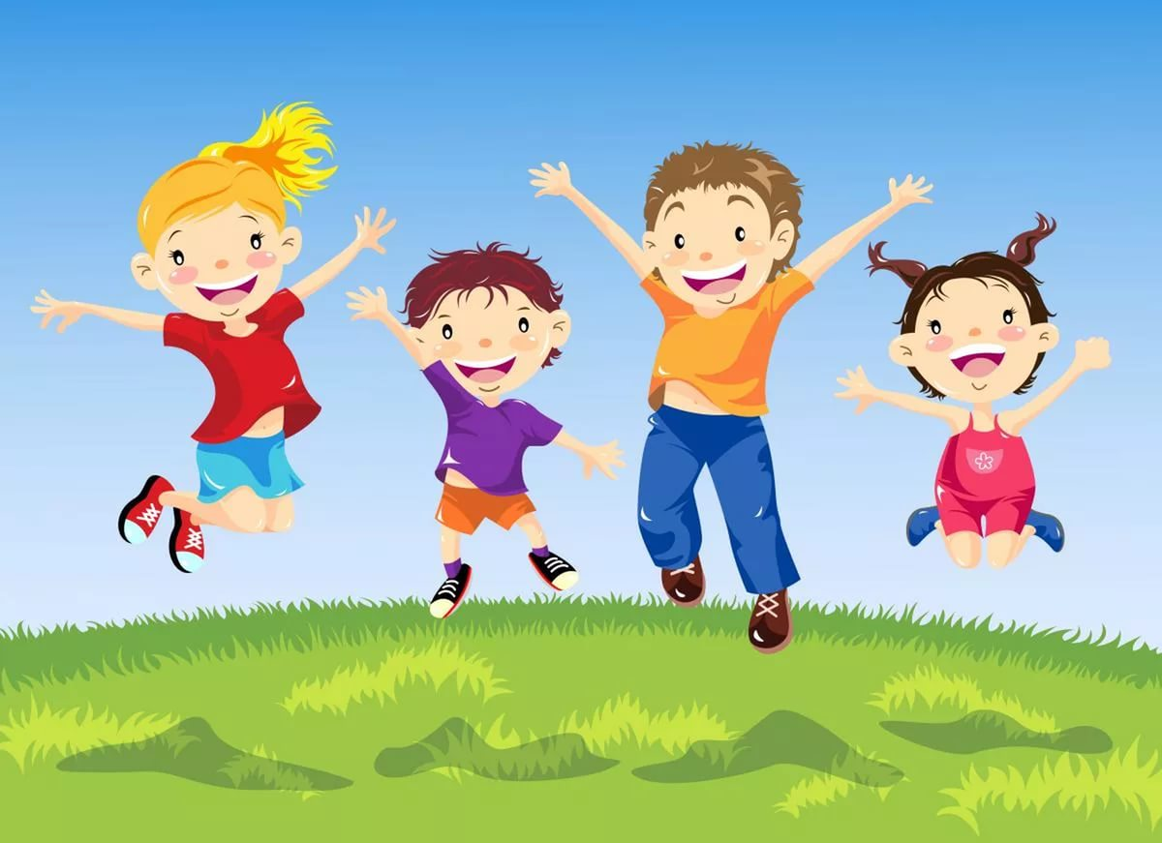
Цель:
формирование внутренней мотивации к здоровому образу жизни, необходимость заботы о своем здоровье и здоровье окружающих с применением средства ИКТ - интерактивной доски

Slide 3
Задачи:
1. Формировать знания основ гигиены, рационального питания и других составляющих здорового образа жизни.
2. Развивать способность видеть и анализировать ошибки, рассуждать.
3. Развивать умение делать выбор и нести за него ответственность, использовать полученные знания в повседневной жизни.
4. Создавать условия для взаимодействия педагога и обучающихся в условиях информационно-образовательной среды, использования средств ИКТ на занятии.
Чтобы привлечь ваше внимание к теме формирования культуры здорового образа жизни и для стимулирования познавательной активности, а самое главное для выполнения поставленных цели и задач по данной теме, целесообразно применять в процессе обучения нетрадиционные формы и методы. (Например, применить игру-викторину с использованием интерактивной доски).

Slide 4
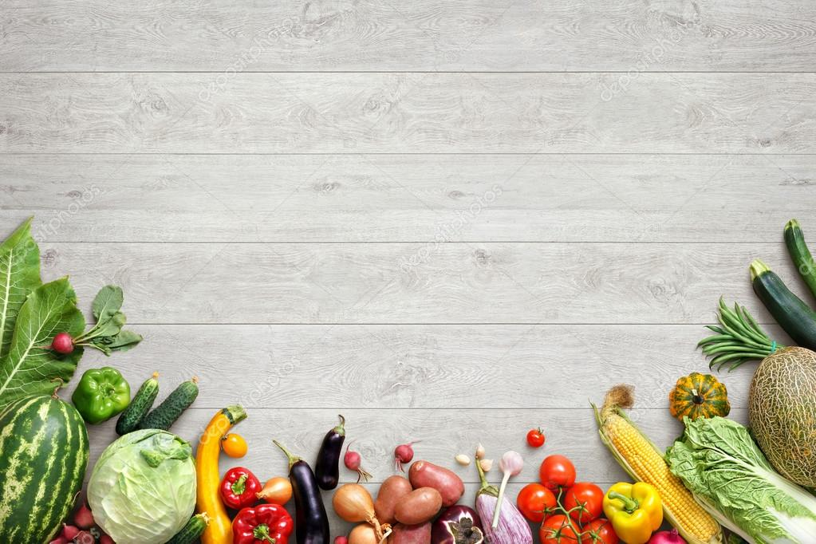
Дидактическая игра «Полезно-вредно»
Цель: дать представление о том, что полезно, а что вредно для организма.

Slide 5
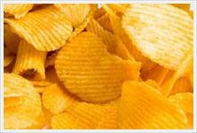
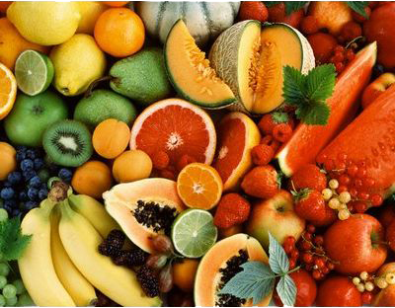
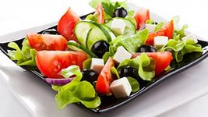
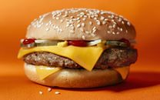
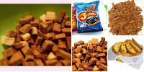
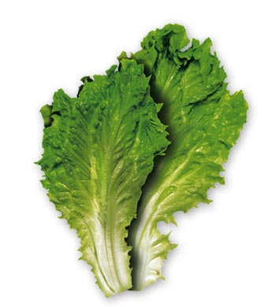
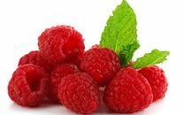
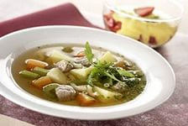
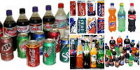

Slide 6
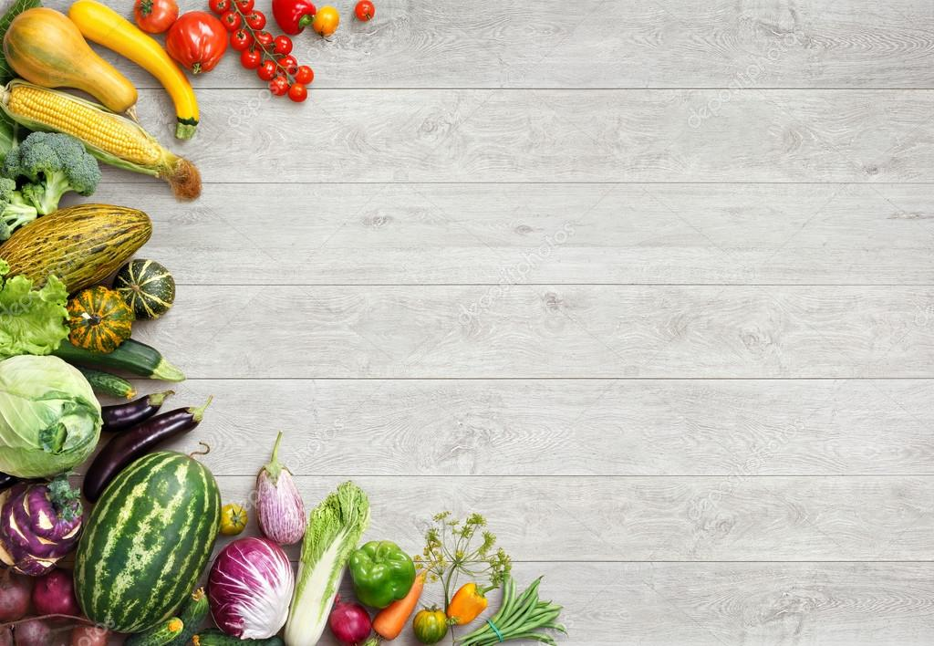
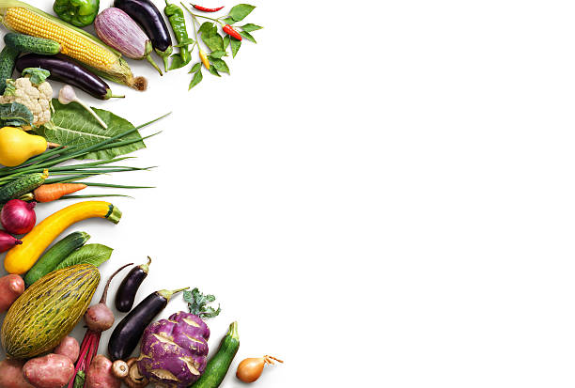
Игра-ТРИЗ по этажному конструированию
Цель:
- закреплять знания о полезных продуктах для различных органов человека
-развивать фантазию, мыслительные и творческие
способности

Slide 7
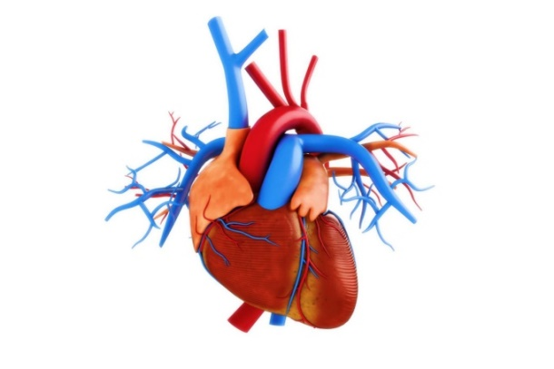
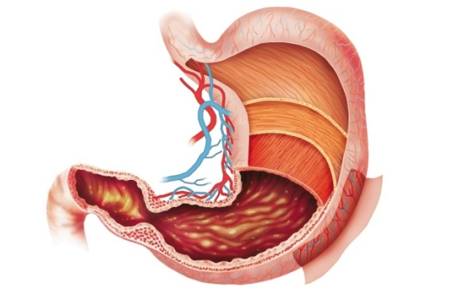
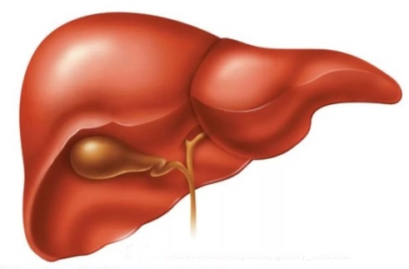
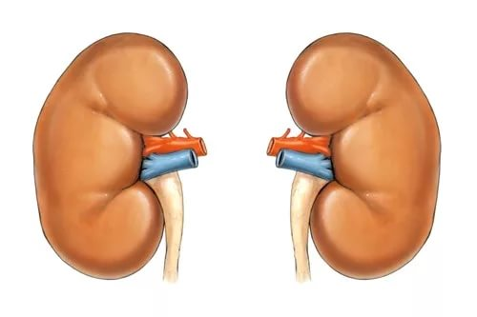
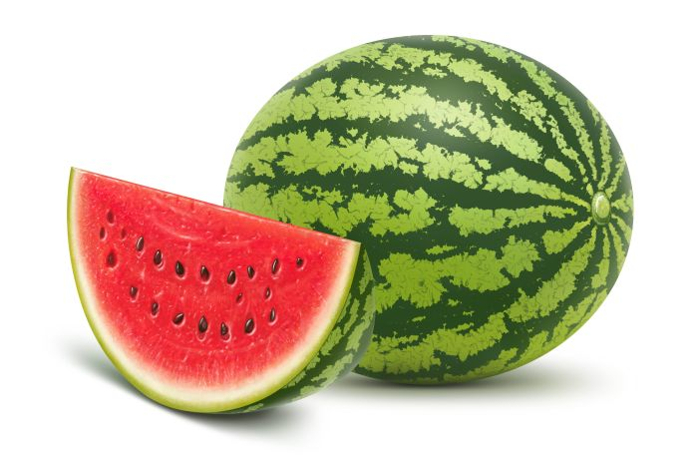
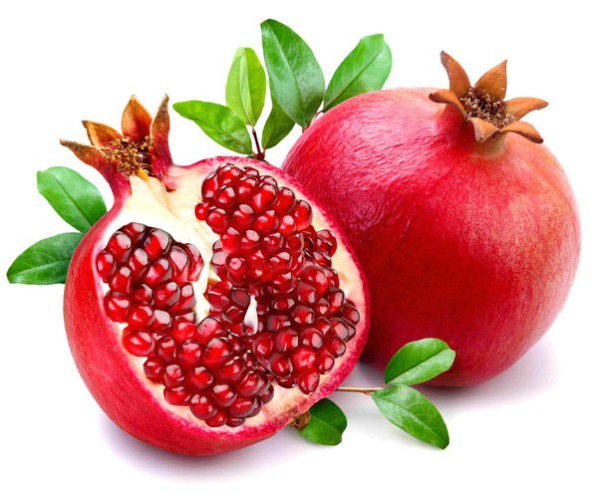
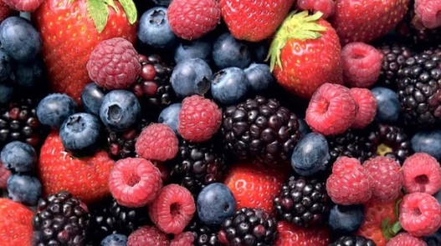
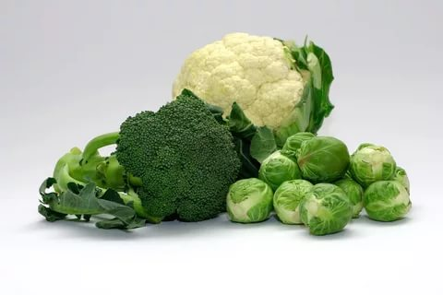

Slide 8
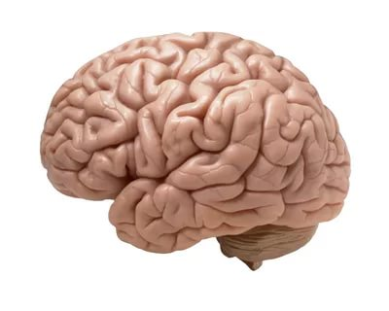
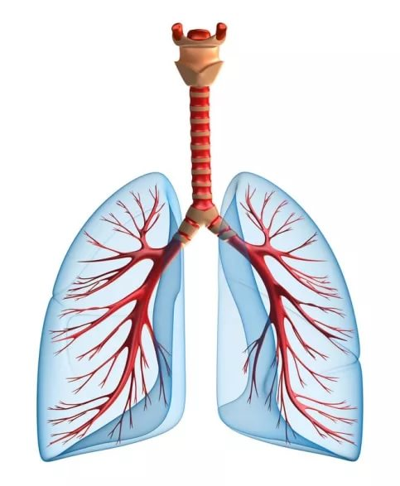
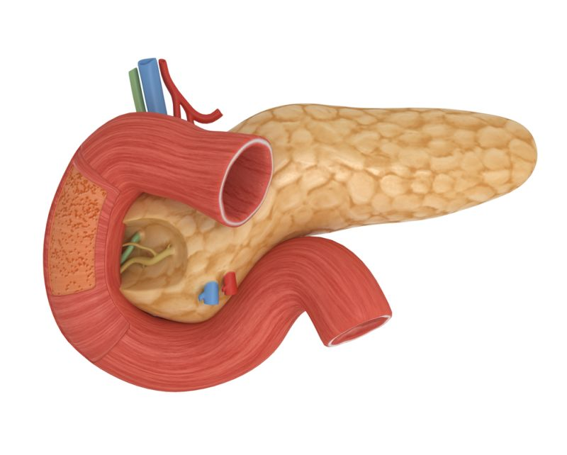
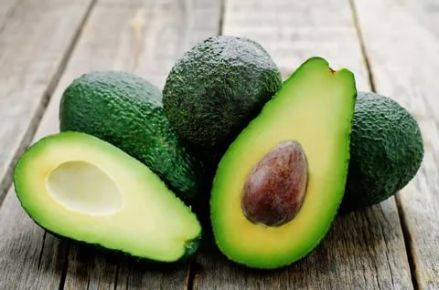
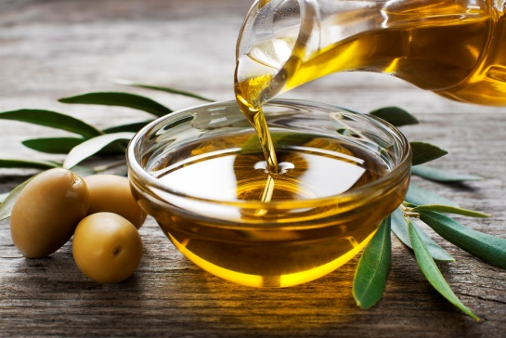
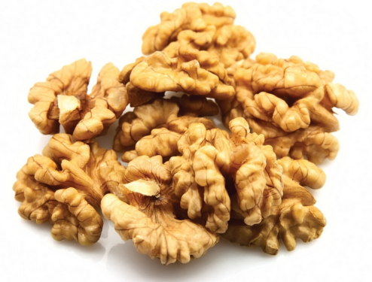

Slide 9
Правильные ответы:
Сердце – гранат. Полезные продукты для сердца невозможно представить без этого фрукта, поскольку он нормализует кровоснабжение и уровень холестерина, и разжижает кровь.
Желудок – ягоды. Содержат антиоксиданты, помогающие очиститься от токсинов и шлаков, что стабилизирует действие пищеварительной системы.
Почки - бахчевые культуры. Арбуз оказывает противовоспалительное и мягкое мочегонное действие, регулируя кислотно-щелочной баланс.
Печень – брокколи и цветная капуста. Содержат вещества, очищающие печень от токсических веществ.
Мозг - грецкие орехи. Продукт похожий на извилины мозга улучшает память и мозговую деятельность. Орехи снижают риск старения мозга.
Легкие и бронхи - оливковое масло. Содержащиеся полиненасыщенные жиры важны для функционирования легочной ткани.
Поджелудочная железа - авокадо. В состав входят мононенасыщенные кислоты, важные для восстановления и очищения органа.

Slide 10
Игра-ТРИЗ «Найди предмет по описанию»
Цель: упражнять в умении находить предмет по его свойствам.

Slide 11
1.Круглое, румяное, наливное…..
2. Этот продукт имеет острый вкус и достаточно резкий запах, вызывает слезоточивость……
3. Способствует выведению из организма токсинов, круглый, оранжевого цвета….
4. Красный, может быть сладким или горьким и иметь жгучий вкус….
5. Имеет желтую кожуру снаружи и кремовую текстуру внутри. …
6. Овальный по форме, суженый к обоим концам, покрыт бугорчатой желтой коркой….
7. Может быть круглым, продолговатым, овальным, с кожурой белого, розового, красно-фиолетового цвета, мякотью белой, кремовой или желтой…
8. Конусовидная красавица, богатая витаминами, вкусная и полезная….

Slide 12
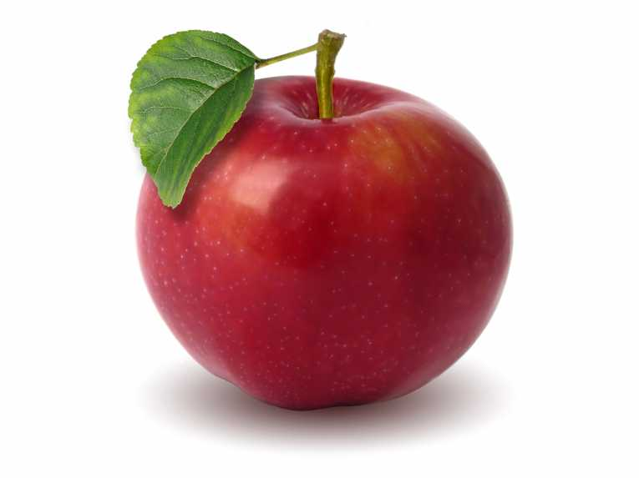
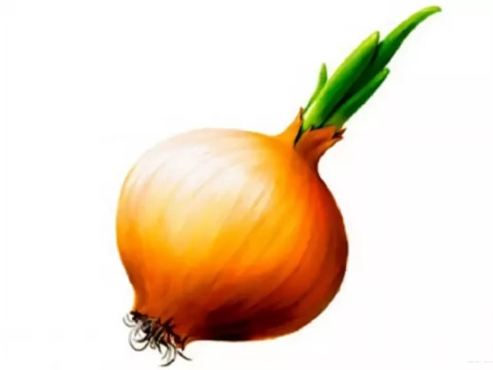
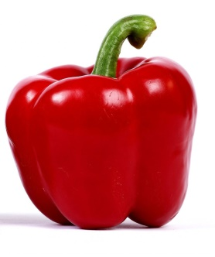
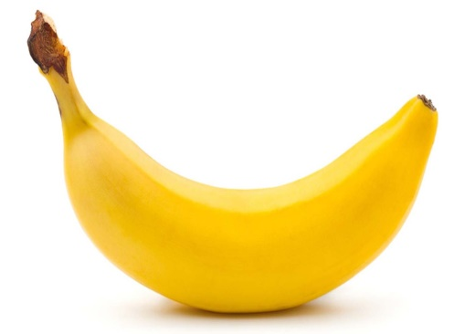
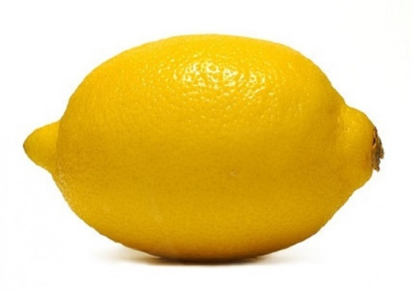
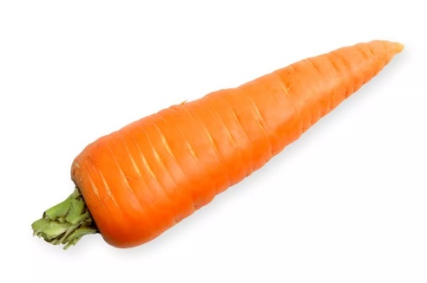
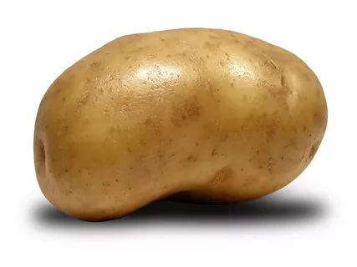
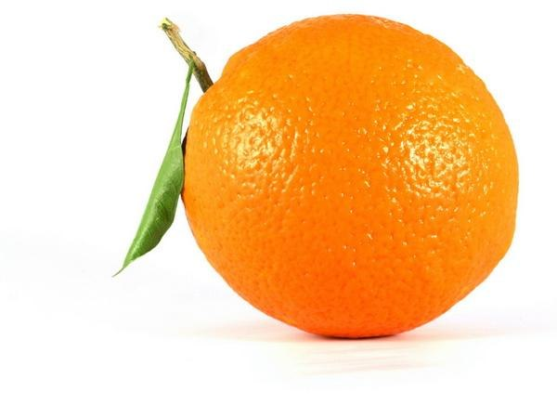
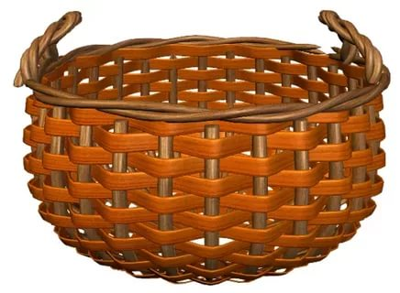

Slide 13
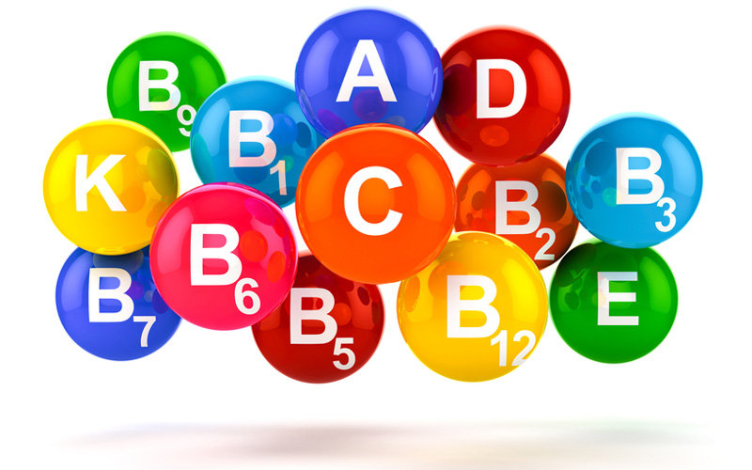
Какие продукты содержат в себе витамин А,В,С,Е…???
Цель:
упражнять в нахождении продуктов, содержащих в себе витамины

Slide 14
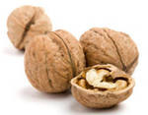
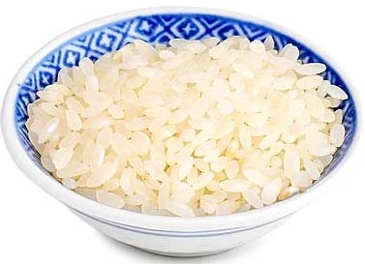
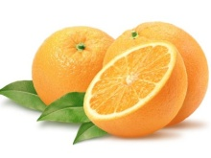
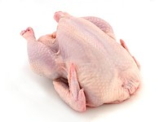
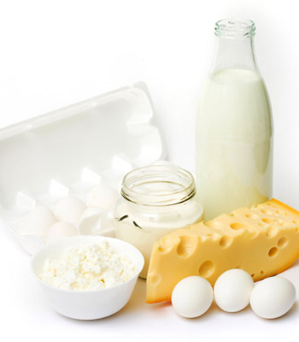
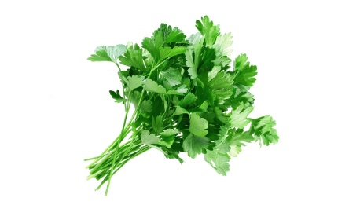
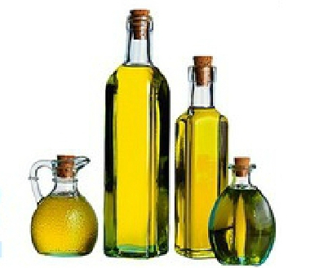
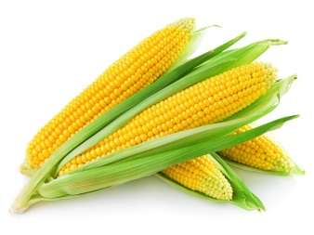
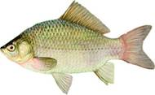
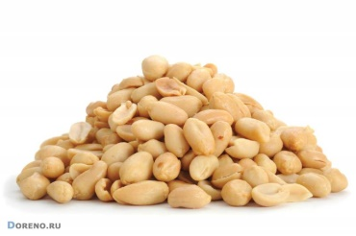
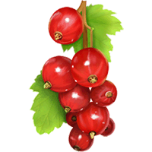
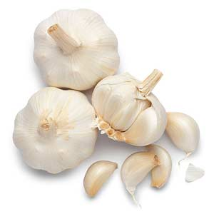
А
В
С
Е

Slide 15
А
В
С
Е

Slide 16
Словесная игра - «Что было бы, если…»
Цель: развивать творческое мышление, умение
анализировать.
город Сладостей
планета Фруктов и Овощей
море Изобилия
«Представьте, что вы попали в город Сладостей и кроме сладостей, там ничего бы не было. Что было бы, если бы вы долго пробыли в этом городе? И т. д. Обсуждение по принципу «хорошо-плохо».
Витамин А – молоко, капуста, салат;
Витамин В1 -рыба, яйца, курица, рис;
Витамин С - чеснок, смородина, апельсин, грецкий орех
Витамин Е -петрушка, кукуруза, арахис, оливковое масло

Slide 17
На этом Мастер –класс завершается, надеюсь он вам понравился.
В нем содержалась полезная информация об овощах и фруктах, необходимых для нашего организма, о здоровом питании и здоровом образе жизни, что так важно для детей и взрослых.
Помимо того я показала вам как можно использовать интерактивную доску, чтобы повысить качество обучения; развивать высшие психические функции (восприятие, внимание, память, мышление) за счет повышения уровня наглядности, использования в работе методов активного обучения.
А так же я представила вашему вниманию обучение через нетрадиционные формы и методы.
Мастер- класс имел просветительский характер: я думаю теперь вы будете выбирать для себя и своих близких только полезные продукты и вести здоровый образ жизни.

